Slide 1
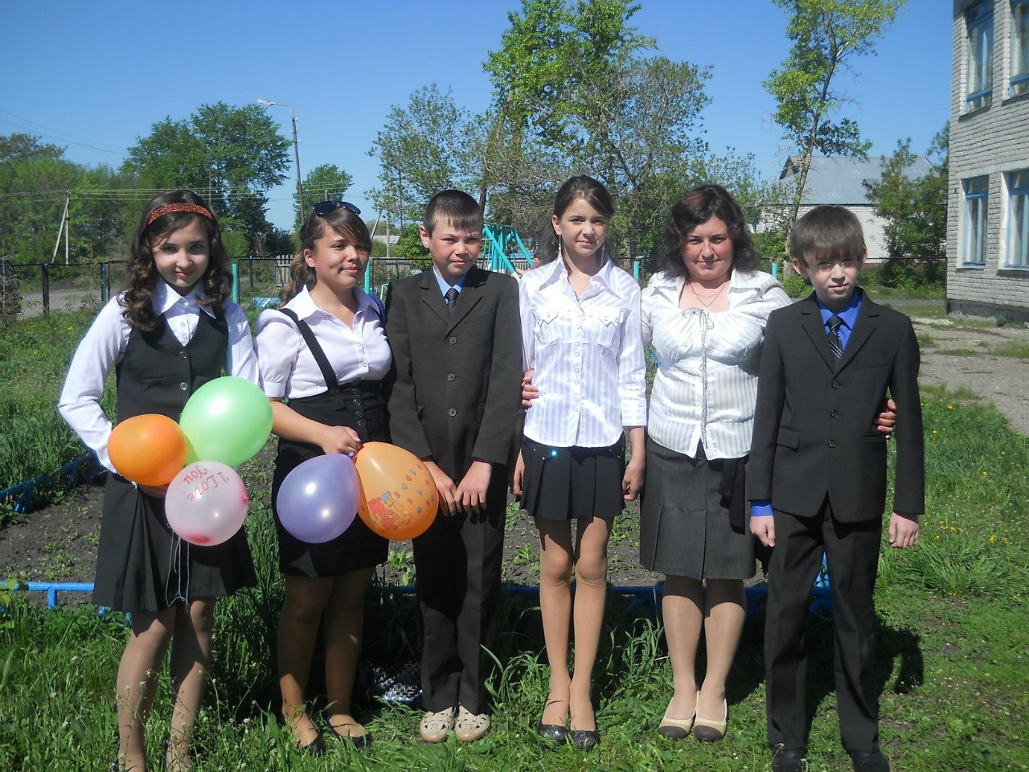
Презентация классного коллектива «Мой классный класс»
МОУ Новотимерсянская основная общеобразовательная школа
7 класс
Классный руководитель:
Шигабутдинова Гелия
Ирфановна

Slide 2
Здравствуйте ! Давайте познакомимся
Шустрые, спортивные,
Смелые, активные!
Все умные, красивые,
Весёлые, счастливые!
Сообразительные,
Любознательные,
В общем,
Привлекательные
В нашем классе 5 учеников: 3 девочки и 2 мальчиков. Учимся вместе с 1 класса. Были у нас удачи и промахи, победы и ошибки, но живем мы дружно и весело, любим свою школу и своих учителей. Понимаем: всё, чего мы хотим – в наших руках. Мы – оптимисты !

Slide 3
Цели и задачи воспитательной деятельности
Цель: Содействовать развитию нравственной, интеллектуальной, активной личности, способной к самопознанию и саморазвитию.
Задачи:
Содействовать обогащению духовного мира, формированию мировоззрения, развитию познавательной активности учащихся;
Создать условия для проявления и развития творческого потенциала учащихся;
Формировать коммуникативные умения и навыки, способность адекватно выбирать формы и способы общения в различных ситуациях;
Воспитывать чувство личной ответственности за свои дела и поступки, умение соотносить их с интересами коллектива.

Slide 4
Структура классного самоуправления
Актив класса
Махмутова Диля – староста класса
Сулейманова Лилиана – культ. орг
Махмутов Ильнар – культ. орг
Низаметдинов Ильнур– физорг, отв. за трудовую деятельность
Мударисова Алсу – отв. за учебную деятетельность
Образование
Труд и порядок
Спорт
И
здоровье
Досуг
Классный руководитель
+ семья
Забота
Друзья

Slide 5
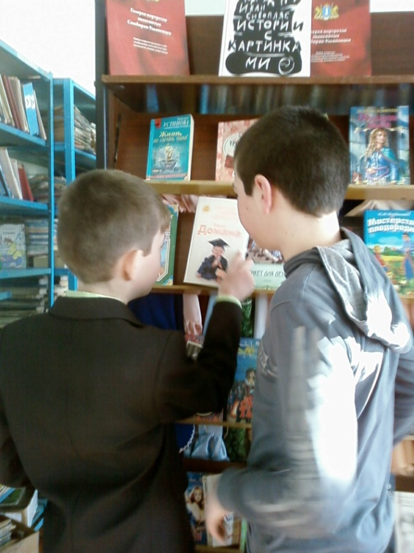
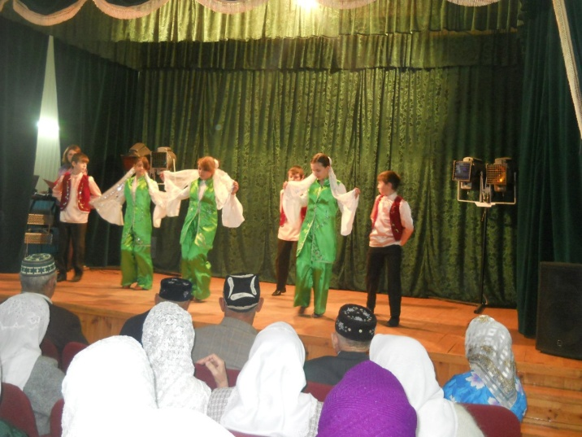
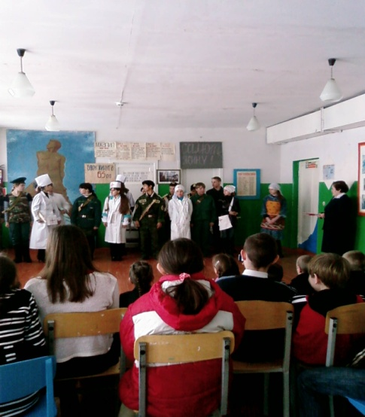
Ученики класса - активные участники дней самоуправления, предметных недель, занимательных конкурсов, викторин, внутришкольных мероприятий

Slide 6
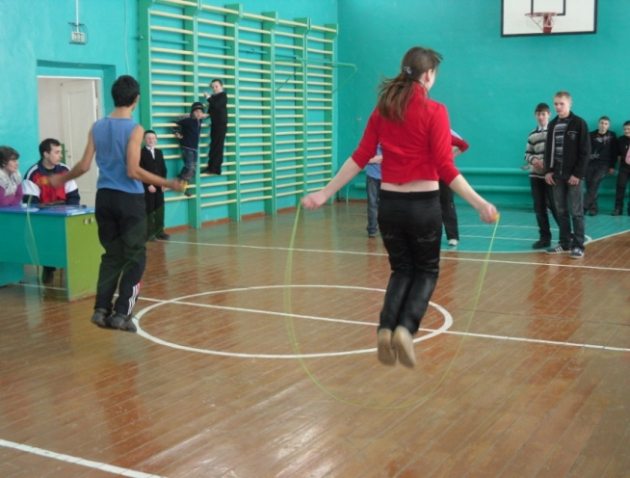
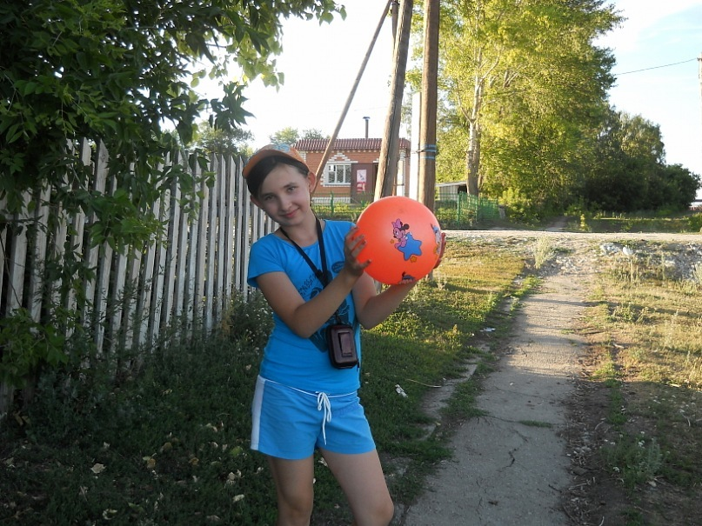
Мы и спорт
Через вовлечение учащихся в активную спортивно-оздоровительную деятельность формируется у учащихся высокая дисциплина, как условие успеха, требовательность к себе и окружающим, а также способность противостоять отрицательному влиянию среды
Основные формы работы:
Спортивные секции
Соревнования и турниры
Ежедневная утренняя гимнастика
Совместные с родителями мероприятия

Slide 7
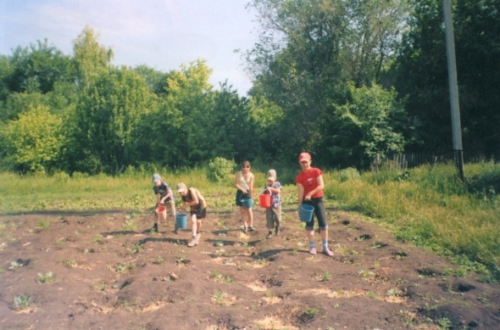
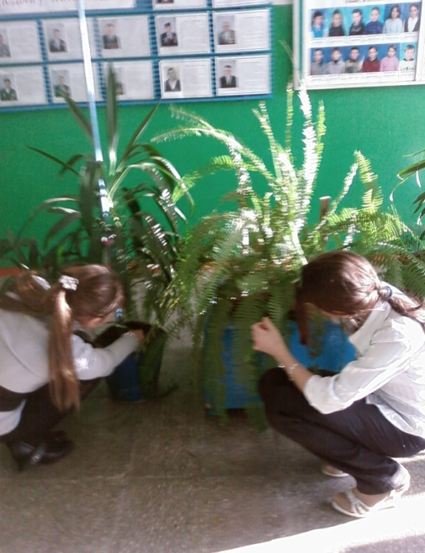
«Для человека нет ничего естественней труда, человек рожден для него, как птица для полета и рыба для плавания» ФранческоПетрарка
Ежегодно на пришкольном участке выращивается огромное количество овощей, которое используется в школьной столовой. Наша доля здесь велика. Мы целое лето трудимся на участке. В нашей столовой кормят очень вкусно. Хвала нашим поварам!
Формы работы:
Организация общественно – полезной практики на пришкольном участке
Участие в трудовых десантах по благоустройству территории школы
Организация дежурства по школе и в классе
Проведение профилактических бесед и тематических классных часов

Slide 8
Мы – лучшие путешественники
Мы побывали во многих местах: Ульяновске, Казани. Там были в краеведческом музее и в приезжем зоопарке. Было очень интересно и весело. Есть, что вспомнить.

Slide 9
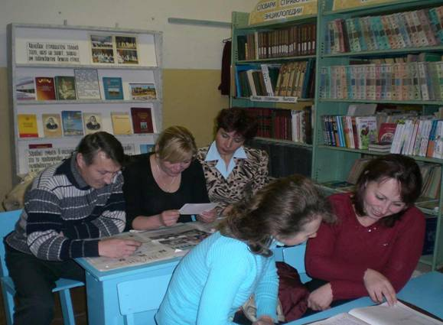
Каково на дому, таково и самому
Формы работы:
Проведение классных родительских собраний
Организация совместных интеллектуальных и досуговых мероприятий
Организация дня открытых дверей
Изучение семей и привлечение родителей к организации воспитательной работы в классе

Slide 10
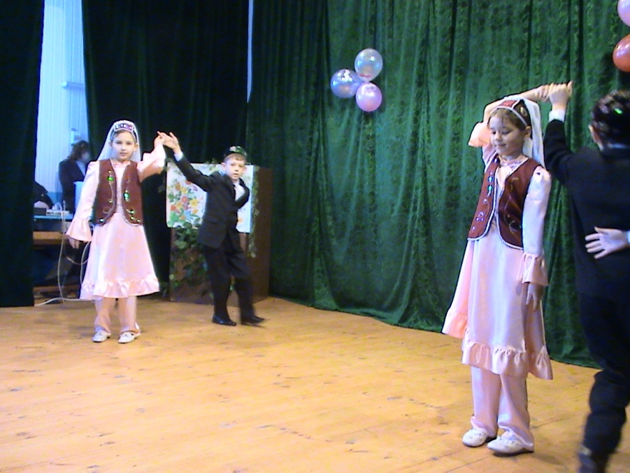
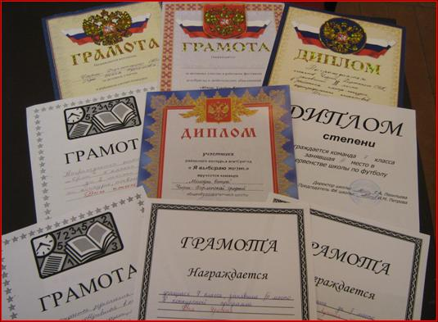
Высот больших хотим добиться. Мы в школе лучшие из всех, Нам радость озаряет лица- Ведь скоро в жизни ждет успех!
Ученики нашего класса являются членами кружков, проводимых как в школе, так и при СДК. Мы очень любим танцевать. Без наших танцев не проходит ни один концерт и в школе, и в СДК. Мы участники многих районных конкурсов. И, конечно, призёры!
Наши слова не расходятся с делом:
МЫ – участники и призёры фестивалей
МЫ – это ещё не всё… Будущее за нами !

